Slide 1


Vorlesung:
Einführung in die USA Studien
II: Amerika ist anders

Slide 2
Amerika ist anders – über einige Schwierigkeiten die USA zu verstehen
Was heißt Amerikastudien?
Welche Vorstellungen haben wir von den USA?
USA-Bilder in Deutschland vom 19.Jh. bis heute
Dimensionen der USA
  Geographie
  Geschichte
  Bevölkerung
  Wirtschaft
Zusammenfassung

Slide 3
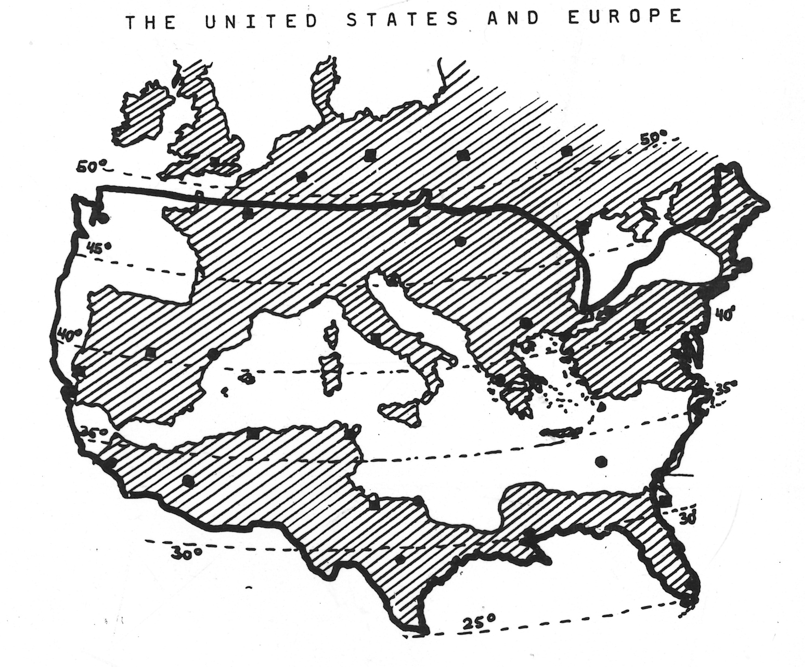
Quelle: American Studies Newsletter 14, 1988

Slide 4
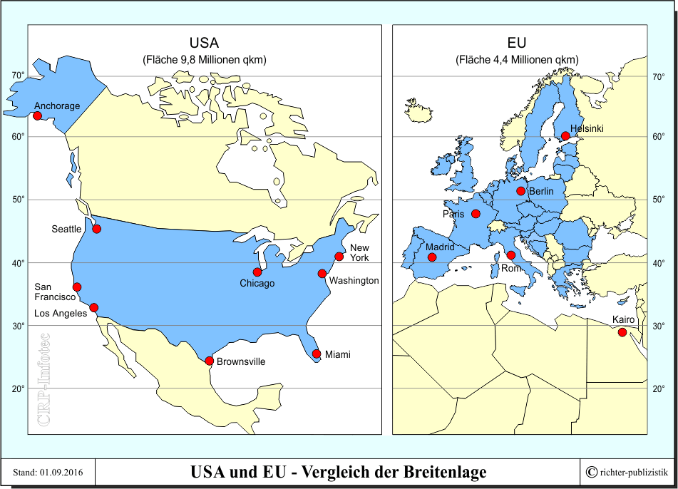

Slide 5
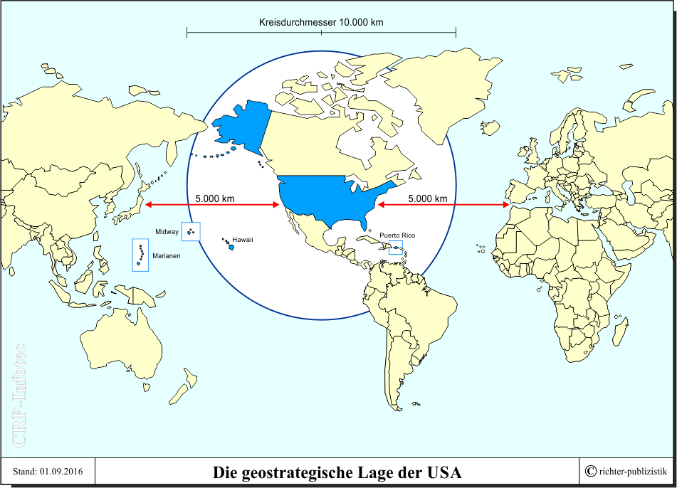

Slide 6
Größenverhältnis USA zu D und GB (2019)
 | USA | D | GB | Verhältnis USA zu D
Einwohner Mio. | 329 | 84 | 68 | 3,92
Fläche in 1000 km² | 9.147 | 349 | 242 | 26,2
Einwohner je km² | 36 | 240 | 279 | 0,15
Stadtbevölkerung in % | 82,5 | 76,4 | 82,9
Bruttoinlandsprodukt (Mrd. $) | 21.428 | 3.846 | 2.827 | 5,57
BIP je Einwohner | 65.281 | 46.259 | 42.300 | 1,41
Dienstleistungen % BIP | 81,0 | 69,3 | 81,0
Notes:
BIP: https://data.worldbank.org/indicator/NY.GDP.MKTP.CD?end=2019&start=1960&view=chart
Population/urban/density/fläche:
D Dienstleistung BIP: https://www.destatis.de/DE/Presse/Pressekonferenzen/2020/BIP2019/pressebroschuere-bip.pdf?__blob=publicationFile
USA Dienstleistungen BIP: https://www.bts.gov/content/contributions-us-gross-domestic-product-gdp-selected-industries-billions-current-dollars
GB Dienstleistungen BIP: https://commonslibrary.parliament.uk/research-briefings/sn02786/
alle anderen Angaben: https://www.worldometers.info/world-population/germany-population/
https://www.worldometers.info/world-population/us-population/
https://www.worldometers.info/world-population/uk-population/

Slide 7


Slide 8
Größenverhältnis USA zu D und GB (2019)
 | USA | D | GB | Verhältnis USA zu D
Einwohner Mio. | 329 | 84 | 68 | 3,92
Fläche in 1000 km² | 9.147 | 349 | 242 | 26,2
Einwohner je km² | 36 | 240 | 279 | 0,15
Stadtbevölkerung in % | 82,5 | 76,4 | 82,9
Bruttoinlandsprodukt (Mrd. $) | 21.428 | 3.846 | 2.827 | 5,57
BIP je Einwohner | 65.281 | 46.259 | 42.300 | 1,41
Dienstleistungen % BIP | 81,0 | 69,3 | 81,0
Notes:
BIP: https://data.worldbank.org/indicator/NY.GDP.MKTP.CD?end=2019&start=1960&view=chart
Population/urban/density/fläche:
D Dienstleistung BIP: https://www.destatis.de/DE/Presse/Pressekonferenzen/2020/BIP2019/pressebroschuere-bip.pdf?__blob=publicationFile
USA Dienstleistungen BIP: https://www.bts.gov/content/contributions-us-gross-domestic-product-gdp-selected-industries-billions-current-dollars
GB Dienstleistungen BIP: https://commonslibrary.parliament.uk/research-briefings/sn02786/
alle anderen Angaben: https://www.worldometers.info/world-population/germany-population/
https://www.worldometers.info/world-population/us-population/
https://www.worldometers.info/world-population/uk-population/

Slide 9
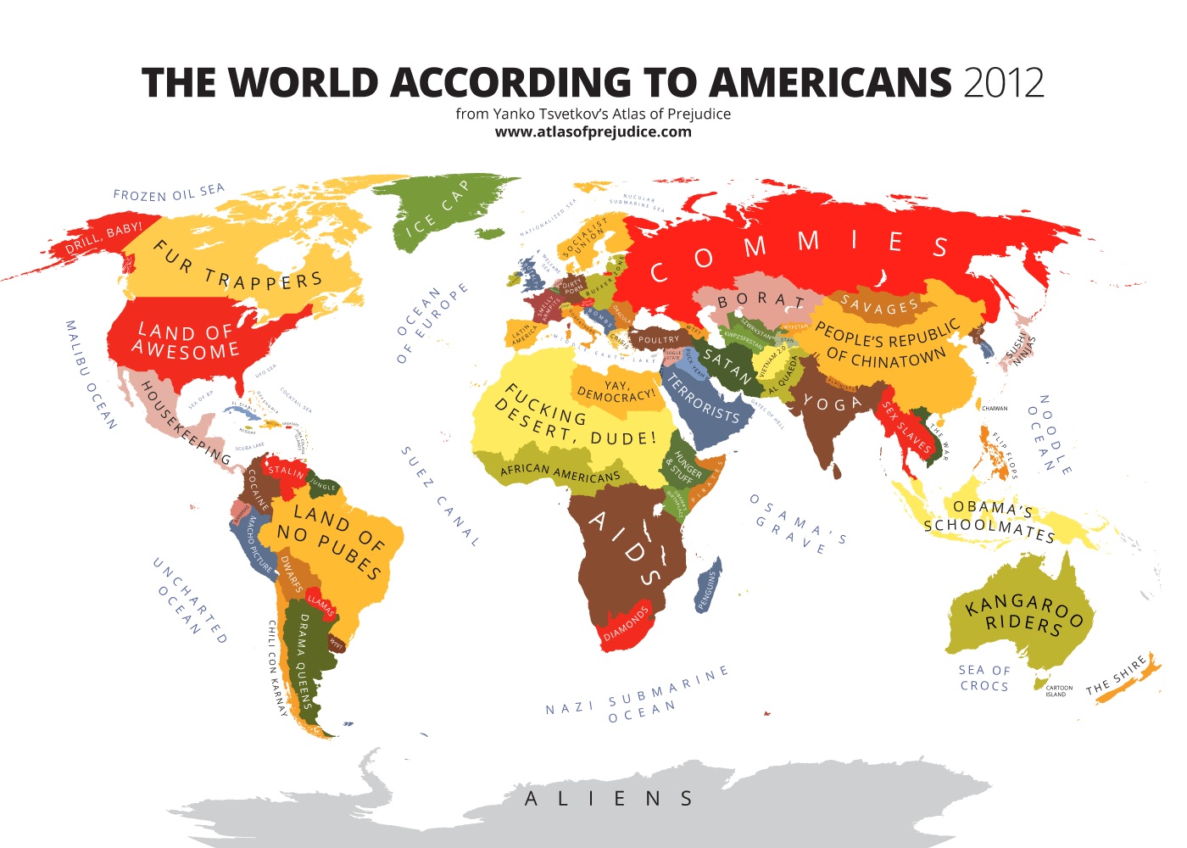

Slide 10
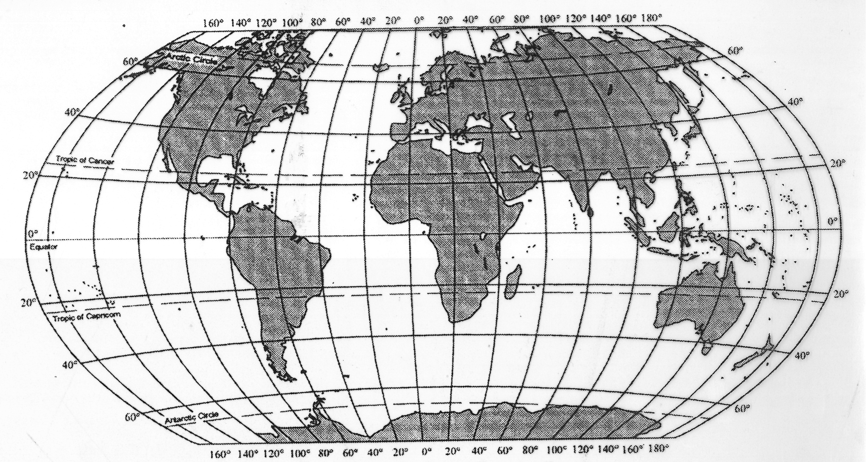

Slide 11
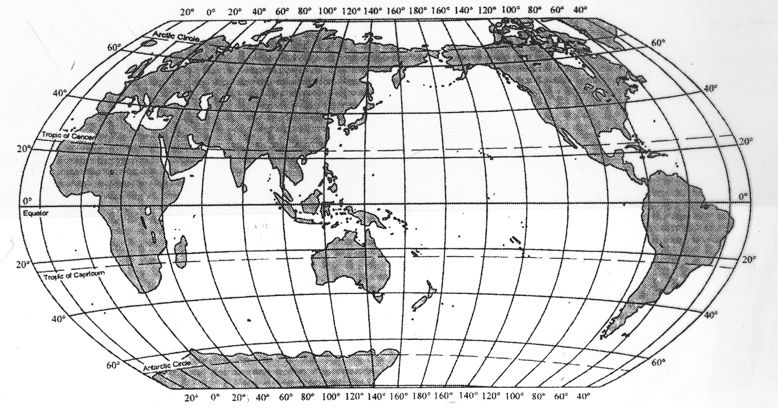

Slide 12
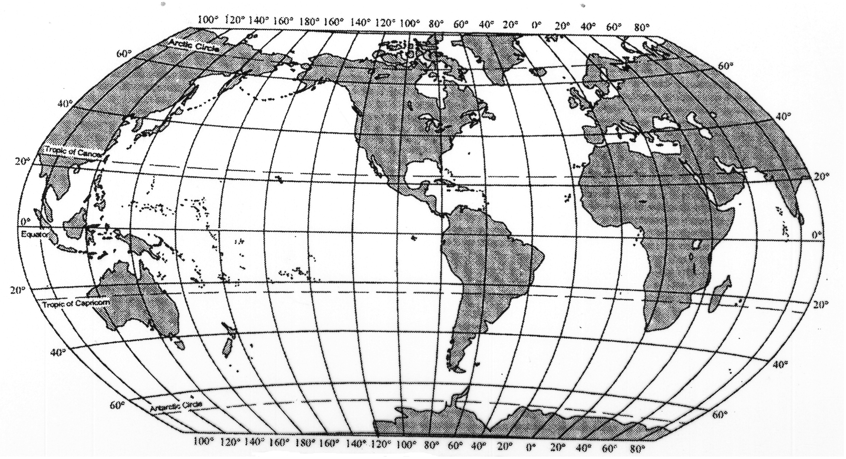

Slide 13
Danke und bis nächste Woche!

